Slide 1
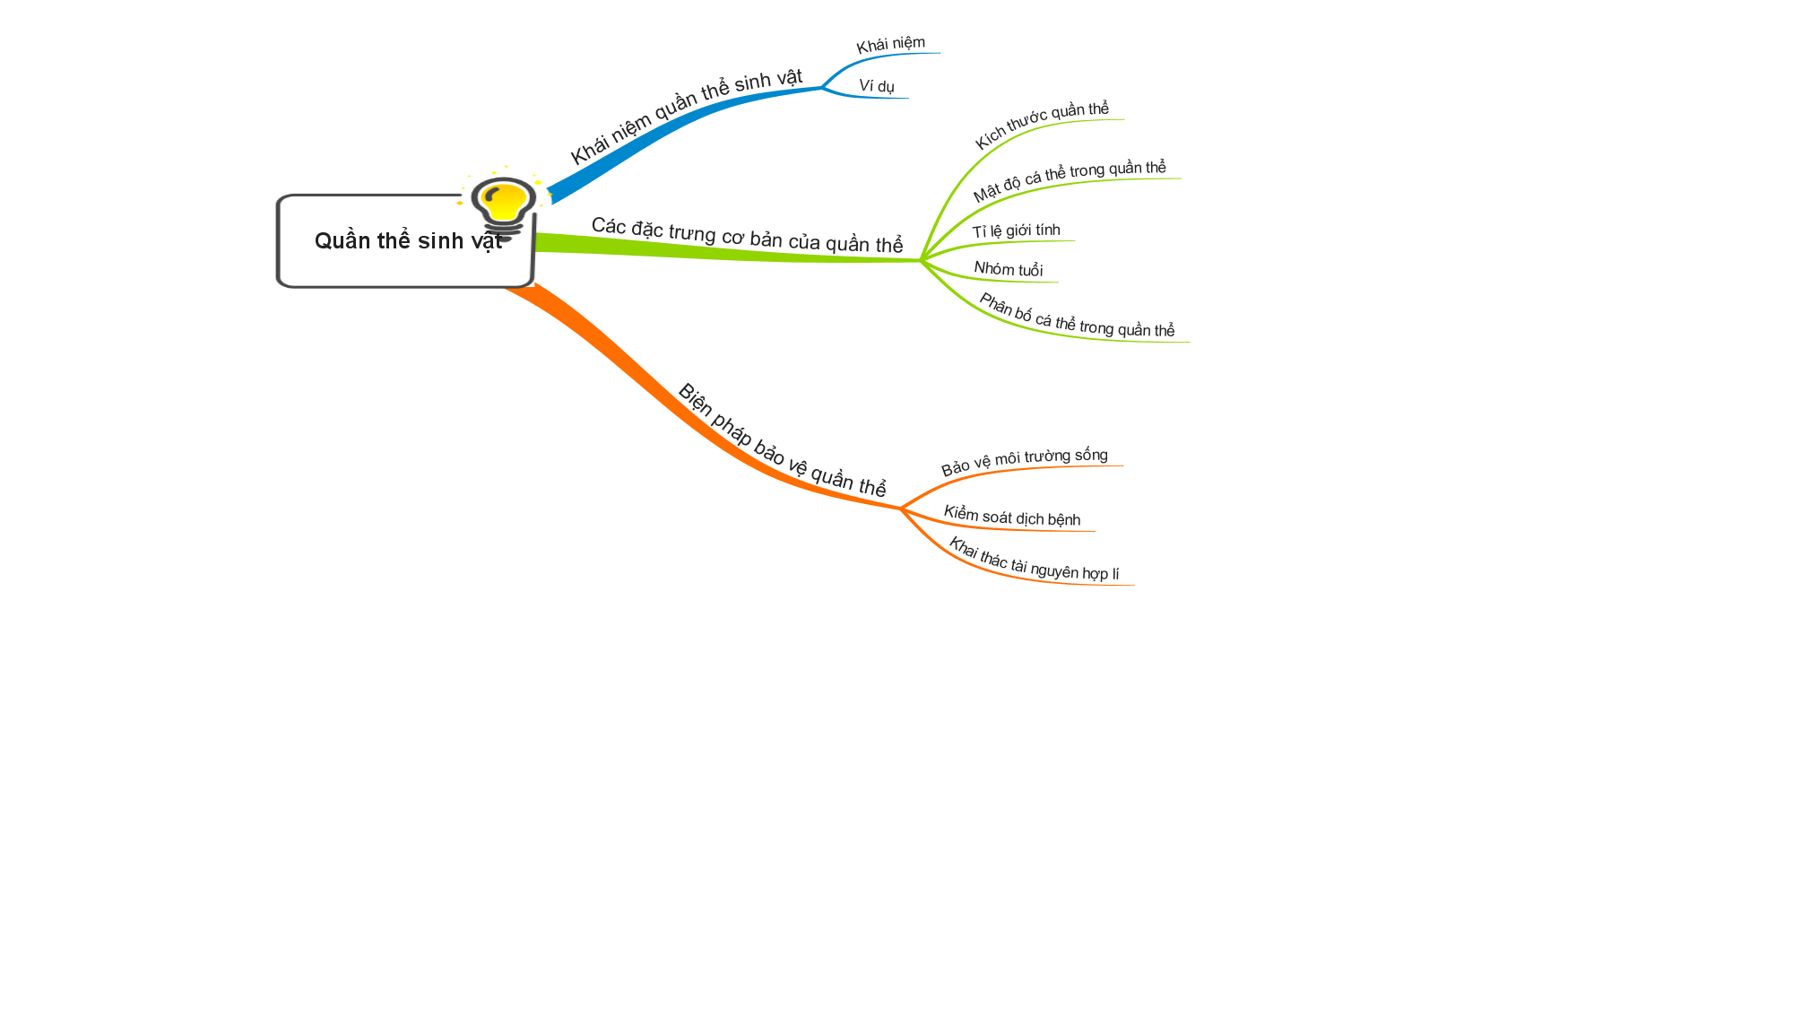
Bài 42: QUẦN THỂ SINH VẬT

